Slide 1




Perbandingan Model Random Forest, Decision Tree, dan KNN pada Diagnosis Kanker Payudara
By: Rizka Nurridha Jannah

Slide 2

Pendahuluan
Kanker payudara merupakan salah satu jenis kanker yang paling umum dan mematikan, dengan deteksi dini yang sangat penting untuk meningkatkan peluang kesembuhan. Meskipun ada berbagai metode deteksi seperti mammografi, tantangan utama adalah memastikan akurasi dan efisiensi diagnosis. Oleh karena itu, penerapan machine learning dalam diagnosis kanker payudara menawarkan potensi besar untuk meningkatkan akurasi deteksi, mengidentifikasi pola tersembunyi dalam data medis, dan mempercepat proses diagnosis. Dengan kemampuan untuk menganalisis data besar dan kompleks, machine learning dapat membantu dalam mengklasifikasikan tumor, mendeteksi kanker pada tahap awal, serta memberikan keputusan medis yang lebih cepat dan tepat.

Slide 3

Metodologi
Pada penelitian ini, digunakan tiga model machine learning untuk mendiagnosis kanker payudara, yaitu Random Forest, Decision Tree, dan K-Nearest Neighbors (KNN). Dataset yang digunakan adalah WDBC (Wisconsin Breast Cancer Dataset), yang berisi 30 fitur medis terkait karakteristik sel kanker payudara. Data tersebut diproses dengan menghapus kolom ID dan mengubah label diagnosis menjadi numerik menggunakan LabelEncoder. Dataset kemudian dibagi menjadi data pelatihan dan pengujian (80%:20%). Model dilatih pada data pelatihan dan dievaluasi menggunakan metrik seperti akurasi, confusion matrix, dan classification report, serta dilakukan tuning hyperparameter menggunakan GridSearchCV untuk mendapatkan model yang optimal.

Slide 4

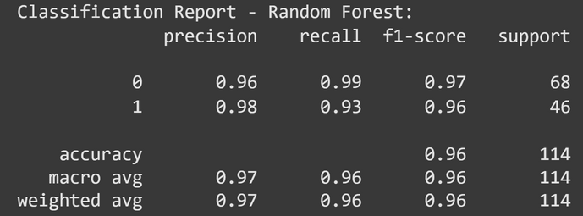
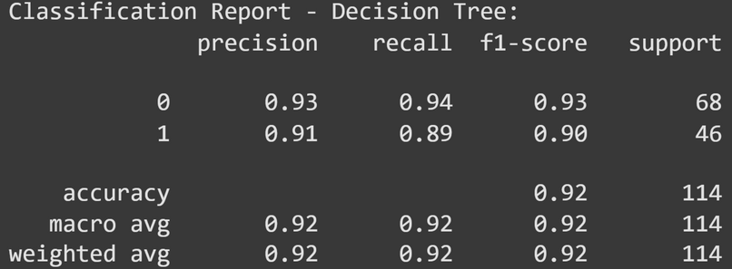
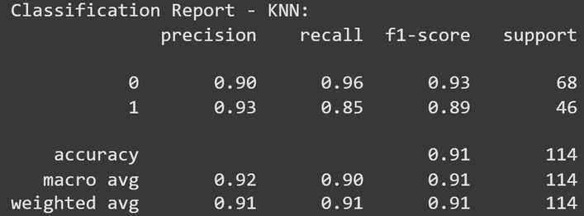
Hasil Perbandingan Model
Classification report memberikan metrik evaluasi seperti precision, recall, F1-score, dan support untuk setiap kelas dalam masalah klasifikasi, yang membantu menilai performa model secara lebih rinci.
Random Forest
Decision Tree
KNN

Slide 5
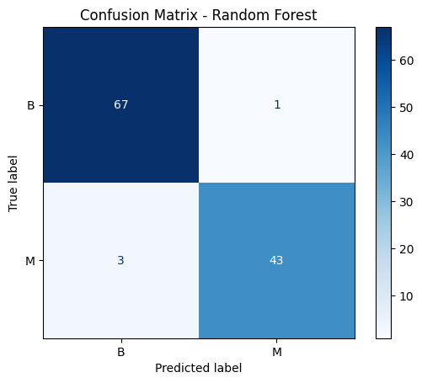
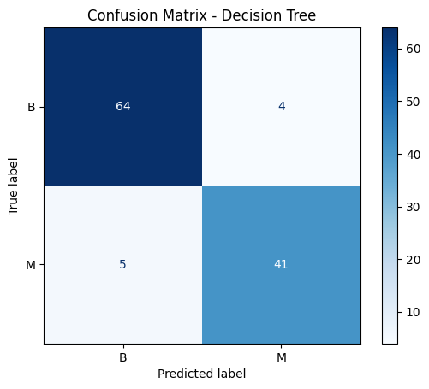
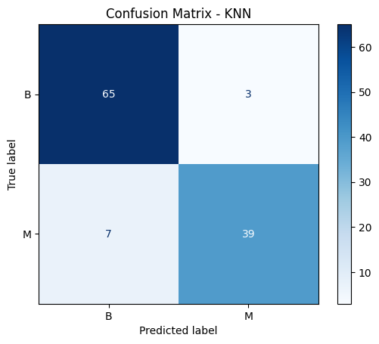
Confusion Matrix
Random Forest
Decision Tree
KNN

Slide 6

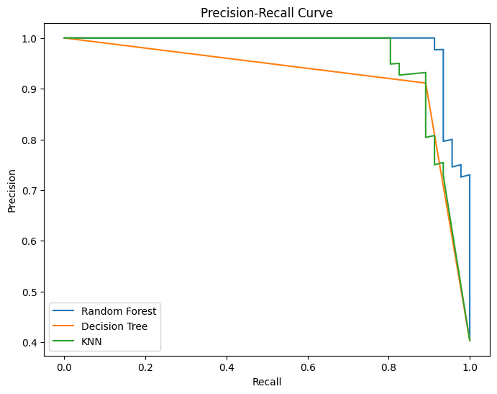
Precision-Recall Curve
Precision-Recall Curve digunakan untuk menilai performa model klasifikasi, terutama pada dataset yang tidak seimbang. Curve ini menunjukkan trade-off antara precision (akurasi prediksi positif) dan recall (kemampuan model untuk menangkap semua data positif). Precision-Recall Curve sangat berguna ketika kita lebih mementingkan salah satu metrik (misalnya, lebih sedikit false positives atau lebih banyak true positives) daripada yang lain.

Slide 7

Kesimpulan
Berdasarkan hasil penelitian, model Random Forest menunjukkan performa terbaik dalam diagnosis kanker payudara dibandingkan Decision Tree dan K-Nearest Neighbors (KNN). Dengan penggunaan dataset WDBC, evaluasi menggunakan metrik seperti akurasi, precision, recall, dan F1-score menunjukkan bahwa Random Forest memiliki tingkat akurasi yang lebih tinggi serta mampu mengurangi overfitting dibandingkan model lainnya. Penerapan machine learning dalam diagnosis kanker payudara terbukti efektif dalam meningkatkan akurasi deteksi dini, yang dapat membantu tenaga medis dalam pengambilan keputusan yang lebih cepat dan tepat.

Slide 8




THANK YOU!
Rizka Nurridha Jannah
rizkanurridha@gmail.com
rizkanj

